Slide 1
Εισαγωγή Στα Γεωγραφικά Συστήματα πληροφοριών(ΓΣΠ-GIS)
Γεωγραφικά δεδομένα-χωρικά δεδομένα(Spatial data) είναι δεδομένα που σχετίζονται με τον χώρο πιο συγκεκριμένα
δεδομένα τα οποία περιγράφουν το χώρο (χάρτες, φωτογραφίες, οδικά δίκτυα, σπίτια, λίμνες, διοικητικά όρια)
δεδομένα που αναφέρονται στο χώρο (Μετρήσεις χαρακτηριστικών θερμοκρασία υγρασία, γεγονότα, δείκτες. )
Γεωγραφικές πληροφορίες είναι πληροφορίες που προέρχονται ,βασίζονται σε Γεωγραφικά δεδομένα.
Ένα Γεωγραφικό Σύστημα Πληροφοριών είναι ένα ψηφιακό Σύστημα για την εισαγωγή, διαχείριση, ανάλυση και παρουσίαση Γεωγραφικών πληροφοριών.
Τα ΓΣΠ παρέχουν ένα σύνολο εργαλείων κατάλληλων για την απεικόνιση (χαρτογράφηση), διαχείριση και ανάλυση γεωγραφικών δεδομένων.
Notes:
GEOINFOR.pdf Vescoukis.pdf

Slide 2
Βασικές Λειτουργίες ΓΣΠ
Συλλογή και κωδικοποίηση Δεδομένων Τα δεδομένα προέρχονται από διάφορες πηγές όπως χάρτες, αεροφωτογραφίες, δορυφορικές εικόνες, περιγραφικά δεδομένα που σχετίζονται με τον χώρο και μπορεί να βρίσκονται σε αναλογική ή ψηφιακή μορφή. Ένα ΓΣΠ περιλαμβάνει μεθόδους και τεχνικές για την συλλογή και κωδικοποίηση των δεδομένων και όλων των χαρακτηριστικών που τα περιγράφουν όπως γεωμετρία, τοπολογία, θεματικός χώρος.
Αποθήκευση και ανάκτηση δεδομένων
Τα δεδομένα ενός ΓΣΠ αποθηκεύονται σε βάση δεδομένων ώστε έχουμε τις δυνατότητες που παρέχει ένα ΣΔΒΔ(Σύστημα Διαχείρισης Βάσεων Δεδομένων). Το μοντέλο Δεδομένων που χρησιμοποιείται είναι είτε το σχεσιακό μοντέλο(τα δεδομένα τοποθετούνται σε πίνακες) είτε το αντικειμενοστραφές μοντέλο όπου έχουμε την χρήση γεωαντικειμένων. Ένα αντικείμενο περιγράφεται όχι μόνο από τα χαρακτηριστικά του αλλά και από την συμπεριφορά του (περιλαμβάνει μεθόδους (κώδικα για τις ενέργειες που μπορεί να κάνει).
Ανάλυση και μοντελοποίηση δεδομένων Περιλαμβάνει γεωμετρική ανάλυση(όπως υπολογισμούς μήκους, περιμέτρου, αποστάσεων, έκτασης) , τοπολογική ανάλυση(όπως υπολογισμούς γειτνίασης , επικάλυψης, εσωτερικής ή εξωτερικής περιοχής), στατιστική ανάλυση(υπολογισμός μέσων όρων, απόκλισης, διασπορά).
Παρουσίαση δεδομένων Χρησιμοποιούνται μέθοδοι για την παρουσίαση διαφόρων μεθόδων απεικόνισης όπως με χρήση γραφικών, χαρτογραφική απεικόνιση, με χρήση τρισδιάστατων αντικειμένων και πολυμέσων
Notes:
GEOINFOR.pdf Vescoukis.pdf

Slide 3
Κατηγορίες GIS
Deskτop GIS
Ο χρήστης εκτελεί το ΓΣΠ στον τοπικό υπολογιστή και έχει στη διάθεση του όλες τις δυνατότητες που του παρέχει. Τα δεδομένα, οι χάρτες αποθηκεύονται στον τοπικό υπολογιστή έτσι ο χρήστης έχει την πλήρη εξουσία τους. Το σύστημα έχει υψηλές επιδόσεις , αλλά έχει μεγαλύτερο κόστος και δυσκολία επικαιροποίησης δεδομένων.
WEB GIS Ο χρήστης, μέσω λογισμικού web browser, μπορεί να κάνει χρήση κάποιων υπηρεσιών απεικόνισης/διαχείρισης/ υπολογισμών επί χωρικών δεδομένων, οι οποίες έχουν υλοποιηθεί σε περιβάλλον web. Το σύστημα μπορεί να διατίθεται δωρεάν ή με ελάχιστο κόστος, έχει μεγάλη ευελιξία στην επικαιροποίηση διαλειτουργικότητα αλλά έχει περιορισμένη εξουσία στα δεδομένα. Oι επιδόσεις του συστήματος εξαρτώνται από την δικτυακή σύνδεση.
Notes:
GEOINFOR.pdf Vescoukis.pdf

Slide 4
Γεωαντικείμενα
Ένα γεωαντικείμενο περιγράφεται μα τα παρακάτω χαρακτηριστικά :
1 .Την χωρική του θέση, η οποία περιγράφεται από τη γεωμετρία των γεωαντικειμένων. H Γεωμετρία περιέχει στοιχεία που σχετίζονται άμεσα με τον εντοπισμό του αντικειμένου όπως η θέση του , οι διαστάσεις του, το σχήμα κ.λ.π. ‘Ολα τα παραπάνω ορίζονται ή υπολογίζονται με βάση κάποιο σύστημα γεωκεντρικών ή γεωγραφικών συντεταγμένων.
2. Την Τοπολογία του δηλαδή η θέση στο χώρο σε σχέση με άλλα αντικείμενα (σύνδεση, γειτνίαση κ.λ.π)
3.Το θεματικό χώρο δηλαδή τα ιδιαίτερα χαρακτηριστικά ανάλογα με το πρόβλημα.
4.Η δυναμική του δηλαδή οι μεταβολές που παρουσιάζονται στη γεωμετρία, την τοπολογία και τον θεματικό χώρο των αντικειμένων αυτών στην πάροδο του χρόνου

Slide 5
Παράδειγμα Γεωαντικειμένου
Ένας μετεωρολογικός σταθμός θα έχει τα παρακάτω χαρακτηριστικά :
Περιγραφή της χωρικής του θέσης χρησιμοποιώντας τις συντεταγμένες του.
Ο σταθμός βρίσκεται μέσα στην πόλη της Θεσσαλονίκης.
Ο σταθμός καταγράφει θερμοκρασία, Υγρασία, μέγεθος βροχόπτωσης, Ταχύτητα και διεύθυνση ανέμου.
Η δυναμική του είναι μεταβολές των παραμέτρων που καταγράφει στην πάροδο του χρόνου

Slide 6
Κατηγορίες Γεωγραφικών Δεδομένων
Χωρικά δεδομένα (Spatial Data) Δεδομένα που προσδιορίζουν γεωμετρικά χαρακτηριστικά ενός στοιχείου και σχετίζονται άμεσα με τον εντοπισμό του όπως η θέση του, οι διαστάσεις του, το σχήμα, η τοπολογία του(η θέση σε σχέση με άλλα αντικείμενα) κ.λ.π.
Περιγραφικά Δεδομένα (Attribute Data) Δεδομένα που αναφέρονται σε χαρακτηριστικά ή ιδιότητες του στοιχείου και δεν σχετίζονται άμεσα με τον εντοπισμό του.
Παράδειγμα Για ένα δημοτικό διαμέρισμα η ονομασία του ο πληθυσμός του είναι περιγραφικά δεδομένα ενώ το σχήμα η θέση του είναι χωρικά Δεδομένα.
Notes:
GEOINFOR.pdf Vescoukis.pdf

Slide 7
H γεωμετρία των Γεωαντικειμένων
Η γεωμετρία των γεωαντικειμένων περιλαμβάνει όλες τις προτάσεις που αναφέρονται στην απόλυτη γεωγραφική θέση και μέγεθος του αντικειμένου.
Υπάρχουν δύο βασικές προσεγγίσεις που χρησιμοποιούνται για την περιγραφή της γεωμετρίας ενός γεωαντικειμένου:
Ψηφιακό μοντέλο ή μοντέλο Raster Η ψηφιακή Δομή είναι παρόμοια με αυτή της ψηφιακής εικόνας. Η εικόνα αποτελείται από pixel το raster αρχείο αποτελείται από κελιά τα οποία ορίζονται από ένα μοναδικό ζεύγος δεδομένων. Η δομή raster είναι κατάλληλη για συνεχής μεταβλητές.
Διανυσματικό μοντέλο ή μοντέλο Vector Η πληροφορία καταχωρείται ως σύνολο σημείων , γραμμών και πολυγώνων .
Το σημείο ορίζουν μία θέση στο χώρο. Είναι γραμμή μηδενικού μήκους.
Η Γραμμή Χρησιμοποιείται για σύνδεση αντικειμένων. Είναι κατάλληλη για αναπαράσταση δρόμων, ποταμών.
Το πολύγωνο είναι μια ακολουθία γραμμών με αρχή και τέλος την ίδια κορυφή. Χρησιμοποιείται για αντικείμενα που μας ενδιαφέρει η έκταση που καταλαμβάνουν στο χώρο.
Ο συμβολισμός ενός αντικειμένου εξαρτάται από το μέγεθος της κλίμακας. Έτσι για παράδειγμα ένα κτίσμα σε πολύ μεγάλη κλίμακα αποτυπώνεται σαν πολύγωνο ενώ σε μικρή κλίμακα αποτυπώνεται σαν σημείο.

Slide 8
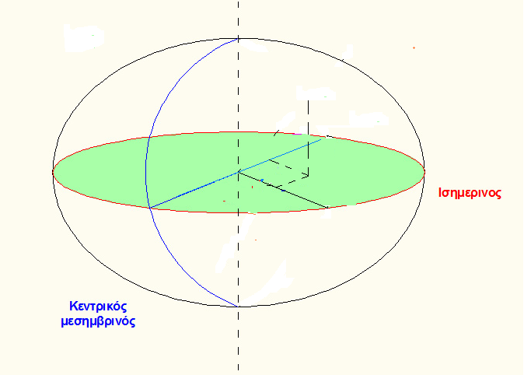
Γεωκεντρικές Συντεταγμένες
Οι Γεωκεντρικές Συντεταγμένες είναι ένα τρισδιάστατο σύστημα καρτεσιανών συντεταγμένων (3 αριθμοί Χ, Υ, Ζ) και προσδιορίζεται ως εξής:
Αρχή των αξόνων το κέντρο μάζας της Γης.
Άξονας Χ ο άξονας περιστροφής της γης με θετική φορά προς το Βόρειο Πόλο της γης.
Άξονας Υ ανήκει στο επίπεδο του Ισημερινού(είναι κάθετος στον άξονα Χ) και διέρχεται από τον πρώτο μεσημβρινό (Greenwich)
Άξονας Ζ ο κάθετος στους δύο προηγούμενους άξονες(δεξιόστροφο σύστημα).
Notes:
Γεωκεντρικές Συντεταγμένες είναι Παγκόσμιες συντεταγμένες (ECEF - Earth Centered Earth Fixed Coordinates)
A_Eustathiou_N.pdf σελ 57
Όπως είδαμε χρησιμοποιούμε δύο είδη υψομέτρων. Με τις γεωγραφικές συντεταγμένες χρησιμοποιούμε το Γεωμετρικό υψόμετρο και με τις προβολικές συντεταγμένες το Ορθομετρικό υψόμετρο. Το Γεωμετρικό υψόμετρο (h) ορίζεται με και είναι αυτό που δίνει το σύστημα GPS. Το Ορθομετρικό υψόμετρο (Η) ορίζεται με αφετηρία το γεωειδές, και χρειάζεται η τεχνική της γεωμετρικής χωροστάθμισης για το προσδιορισμό της. Η διαφορά μεταξύ των δύο τιμών για ένα σημείο μας δίναι την απόκλιση του γεωειδούς (Ν).

Slide 9
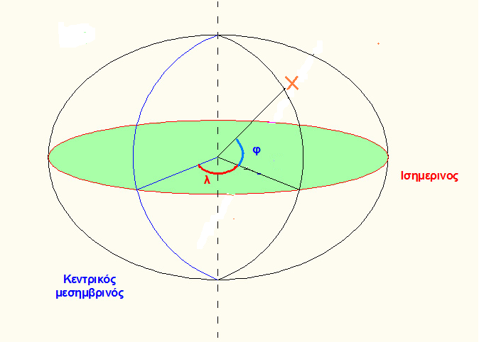
Γεωγραφικές συντεταγμένες
Οι Γεωγραφικές Συντεταγμένες έχουν μορφή (φ,λ,h) . Είναι το γεωγραφικό “μήκος” ,”πλάτος” και Γεωμετρικό υψόμετρο.
Γεωγραφικό πλάτος (φ) (Latitude) ενός σημείου ονομάζεται η γωνία που σχηματίζεται από την τομή του μεσημβρινού που διέρχεται από το σημείο με το επίπεδο του Ισημερινού και του ευθυγράμμου τμήματος που ορίζεται από το κέντρο της γης και το σημείο. Παίρνει τιμές μεταξύ -90 και +90 μοιρών.
Γεωγραφικό μήκος (λ)(Longitude) ονομάζεται η γωνία που σχηματίζει το επίπεδο του μεσημβρινού που διέρχεται από το σημείο, και ο μεσημβρινός που χαρακτηρίζεται ως αφετηρία (μεσημβρινός Greenwich). Παίρνει τιμές μεταξύ 0 και 360 μοιρών.
Το Γεωγραφικός μήκος λ είναι η γωνιακή απόσταση μεταξύ του πρώτου μεσημβρινού και του μεσημβρινού που περνά από σημείο και το πλάτος φ είναι η γωνιακή απόσταση μεταξύ του Ισημερινού και του παράλληλου που περνά από σημείο
Το Γεωμετρικό υψόμετρο με αφετηρία την επιφάνεια του ελλειψοειδούς. Είναι αυτό που δίνει το GPS.
Οι Προβολικές Συντεταγμένες είναι δισδιάστατο σύστημα συντεταγμένων και περιλαμβάνει την τετμημένη(χ) και τη τεταγμένη(y).
Notes:
Γεωκεντρικές Συντεταγμένες είναι Παγκόσμιες συντεταγμένες (ECEF - Earth Centered Earth Fixed Coordinates)
A_Eustathiou_N.pdf σελ 57
Όπως είδαμε χρησιμοποιούμε δύο είδη υψομέτρων. Με τις γεωγραφικές συντεταγμένες χρησιμοποιούμε το Γεωμετρικό υψόμετρο και με τις προβολικές συντεταγμένες το Ορθομετρικό υψόμετρο. Το Γεωμετρικό υψόμετρο (h) ορίζεται με και είναι αυτό που δίνει το σύστημα GPS. Το Ορθομετρικό υψόμετρο (Η) ορίζεται με αφετηρία το γεωειδές, και χρειάζεται η τεχνική της γεωμετρικής χωροστάθμισης για το προσδιορισμό της. Η διαφορά μεταξύ των δύο τιμών για ένα σημείο μας δίναι την απόκλιση του γεωειδούς (Ν).

